Slide 1

Hi-CNN2实现Hi-C数据增强
汇报人：王冰洋
汇报日期：20200229

Slide 2
项目情况介绍
项目简介：将低分辨率的Hi-C数据转化为高分辨率的Hi-C数据，实现数据增强
项目进展情况：
时间 | 内容
截止2.15 | HiCNN2论文的源码已调通
2.15-2.22 | 拓扑关联图像已画完
2.22-2.29 | 选用新模型VDSR+DRCN

Slide 3
近期完成情况
上周完成：
拓扑关联域图像
本周完成：
模型调参/选用新模型（DRCN+VDSR）
下周任务：
模型调参或选择新模型

Slide 4
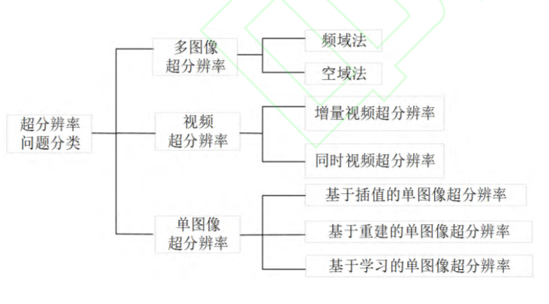
课题补充资料：单图像超分辨率重建
低分辨率的Hi-C数据矩阵增强为高分辨率的Hi-C数据，这一问题的本质接近于
单图像超分辨率重建（Single Image Super-resolution Reconstruction,SISR）问题

Slide 5
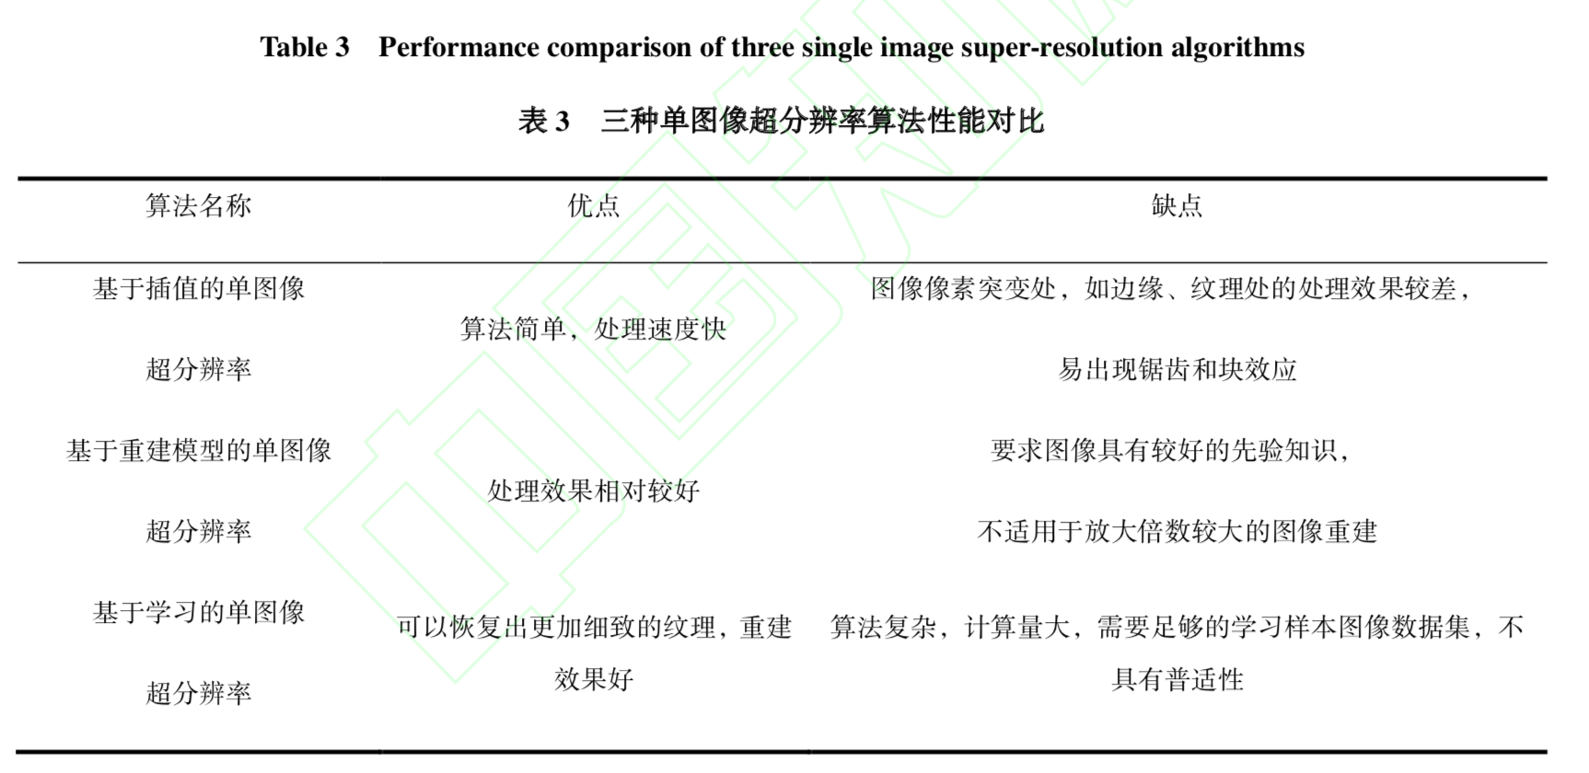
课题补充资料：单图像超分辨率重建

Slide 6
课题补充资料：单图像超分辨率重建
基于深度学习单图像超分辨率重建模型主要有：
(1)基于卷积神经网络的SRCNN模型、
SRCNN改进模型VDSR（demo已完成）
(2)使用递归神经网络的DRCN模型（demo已完成）
(3)采用Sub-pixel卷积神经网络的ESPCN模型（调参参考该方法）
(4)应用生成对抗网络的SRGAN模型（下周）

Slide 7
课题补充资料： 研究点1-VDSR模型
VDSR使用了20层神经网络，首先引入了全局剩余学习，并通过梯度裁剪提高收敛速度
，使得性能优于SRCNN。
VDSR模型主要有以下几点贡献：
增加了感受野，在处理大图像上有优势，由SRCNN的13x13变为41x41（20层的3x3卷积）
采用残差图像进行训练，收敛速度变快，因为残差图像更加稀疏，更加容易收敛

Slide 8
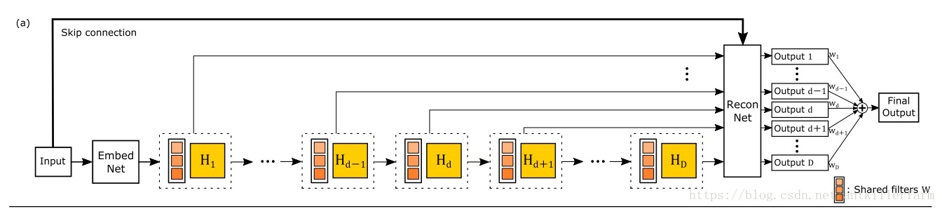
课题补充资料： 研究点2-DRCN模型
该文章提出使用递归神经网络（RNN）。与SRCNN类似，该网络分为三个模块，
第一个是Embedding network，相当于特征提取，
第二个是Inference network, 相当于特征的非线性变换，
第三个是Reconstruction network,即从特征图像得到最后的重建结果。
其中的Inference network是一个递归网络，即数据循环地通过该层多次。将这个循环进行展开，
就等效于使用同一组参数的多个串联的卷积层。
DRCN将每一层的卷积结果都通过同一个Reconstruction Net得到一个重建结果，
从而共得到多个重建结果，再把它们加权平均得到最终的输出。
另外，受到ResNet的启发，DRCN通过skip connection将输入图像与
Inference network的输出相加后再作为Reconstruction Net的输入，
相当于使Inference Net去学习高分辨率图像与低分辨率图像的差，即恢复图像的高频部分。

Slide 9
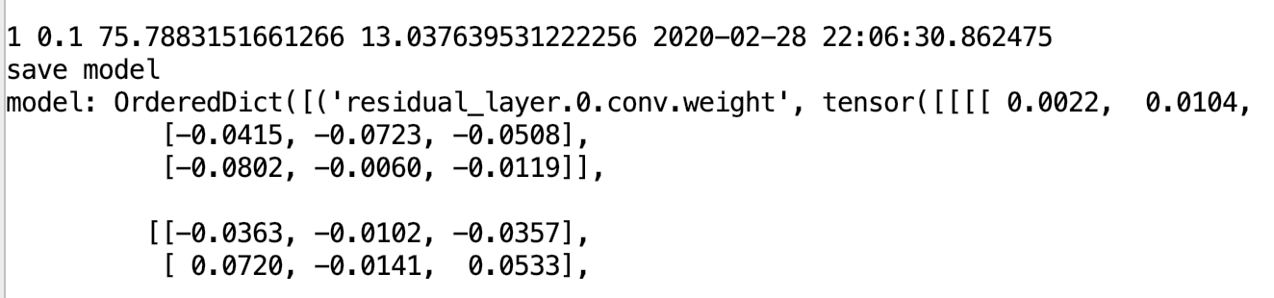
成果展示：VDSR模型
模型构造大致如下：
构造了23层，前面20层为3*3卷积核
第1层输入通道1，输出通道64，卷积核3*3
第2-19层输入通道64，输出通道64，卷积核3*3
第20层输入通道64，输出通道1，卷积核3*3
第21层输入通道1，输出通道8，卷积核9*9
第22层输入通道8，输出通道8，卷积核1*1
第23层输入通道8，输出通道1，卷积核5*5
结果如截图，训练一个收敛周期时，损失为75.78

Slide 10
成果展示：DRCN模型
特征提取层：两个层
第一层：输入通道1，输出通道63，卷积核13*13，
池化层：卷积核3*3，选择最大池化
第二层：输入通道64，输出通道128，卷积核3*3
特征的非线性变换层：
128*28*28个输入线性变换为1024输出，并进行dropout
重建网络（两层）
输入是上一层的输出+特征提取层的输出
第一层：输入通道128，输出50，卷积核3*3
第二层：输入通道50，输出1，卷积核3*3

Slide 11
成果展示：DRCN模型
将非线性变换层输出+特征提取层输出
作为输入，重建，最终结果
结构重组，在于返回和原tensor
数据个数相同，但size不同的tensor
进行非线性变换
经过特征提取层变为128*28*28
原始输入图像40*40

Slide 12
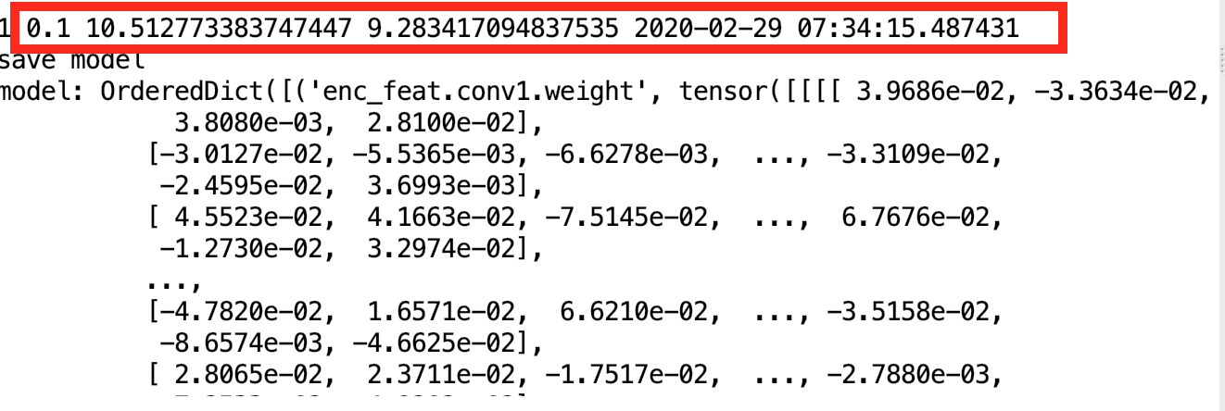
成果展示：DRCN模型
训练一个收敛周期，损失大约为10.5

Slide 13
结果比较：DRCN与VSDR
结果比较（在相同的输入40*40，输出28*28条件下）：
一个收敛周期内 ,DRCN损失（10.5）<VSDR损失（75.78）
DRCN和VSDR两个方法时间上明显优于论文方法hicnn2，该论文中三个方法，
每个方法在一个收敛周期内，需执行1h30min左右，而本次使用的两个方法，
几分钟就可以完成

Slide 14
本周工作总结
本周选用新模型VDSR和DRCN来解决Hi-C数据增强的问题
遇到的问题：暂无

Slide 15
下周工作
尝试使用SRGAN模型
现有模型DRCN、VDSR、HiCNN2-1、HiCNN2-2 、HiCNN2-3 调参

